Slide 1


基于生成对抗网络的运行指标动态校正方法
导师：孙静 & 丁进良 教授
汇报人：郑念祖

Slide 2
目录
1
4
研究背景及现状
DMGAN模型
CONTENTS
2
5
预备知识
RAGAN模型
3
6
问题描述
总结与展望

Slide 3
目录
1
4
研究背景及现状
DMGAN模型
CONTENTS
2
5
预备知识
RAGAN模型
3
6
问题描述
总结与展望

Slide 4
研究背景及现状
复杂工业过程的显著特点：
动态特性往往具有强非线性、多变量耦合性、机理不清、难以精确建模
干扰具有动态不确定性
研究基于GAN的运行指标动态校正方法以打破知识瓶颈
复杂工业过程运行优化与控制现状
基于机理模型的运行控制与优化方法
RTO、MPC、D-RTO等：
单元子过程的局部优化
基于数据与知识的运行控制与优化方法
模糊系统、专家系统等全局优化方法
遭遇了“知识瓶颈”
选矿过程运行优化决策研究现状
案例推理与进化算法MOEA的方法相结合：发掘过程工程师的知识领域
增量关联规则与粗糙集方法：确定补偿变量的属性相对重要程度，并从过程数据中提取补偿规则

Slide 5
目录
1
4
研究背景及现状
DMGAN模型
CONTENTS
2
5
预备知识
RAGAN模型
3
6
问题描述
总结与展望

Slide 6
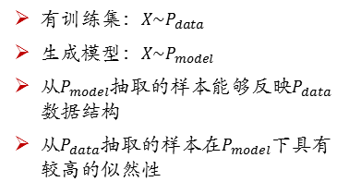
生成对抗网络GAN（Generative adversarial networks）
GAN的研究现状
离散数据的生成
图像生成
GAN在很多领域得到了广泛的应用:图像生成、特征学习、文本到图像的转换、视频应用、迁移学习和离散序列数据的生成等。
生成模型（Generative Models）
有训练集：$X\sim P_{data}$
生成模型：$X\sim P_{model}$
从$P_{model}$抽取的样本能够反映$P_{data}$数据结构
从$P_{data}$抽取的样本在$P_{model}$下具有较高的似然性
图像文本转换
不同领域知识的迁移

Slide 7
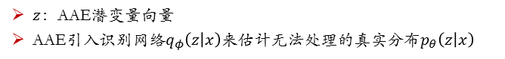
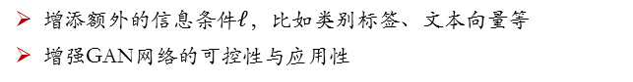
生成对抗网络GAN（Generative adversarial networks）
基于GAN的模型基本原理
AAE的基本原理
原始GAN的基本原理
$z$：AAE潜变量向量
AAE引入识别网络$q_{φ}\left(z | x\right)$来估计无法处理的真实分布$p_{θ}\left(z | x\right)$
最大最小游戏：判别模型D与生成模型G组成
G：尽可能增大D判断错误的概率
D：尽可能估计给定样本来自于数据分布而非G的概率
Marginal likelihood over data x
≥ 0
Lower bound on the marginal likelihodd of data x
Discriminator
Pushes up
Discriminator’s ability to recognize data as being real
Generator’s ability to make discriminator recognize generated samples as being real
Generator pushes
down
Using the adversarial training algorithm to replace the KL divergence
The likelihood of data given z, also called reconstruction loss
CGAN的基本原理
增添额外的信息条件$ℓ$，比如类别标签、文本向量等
增强GAN网络的可控性与应用性
Encoder and Decoder both pushes up

Slide 8
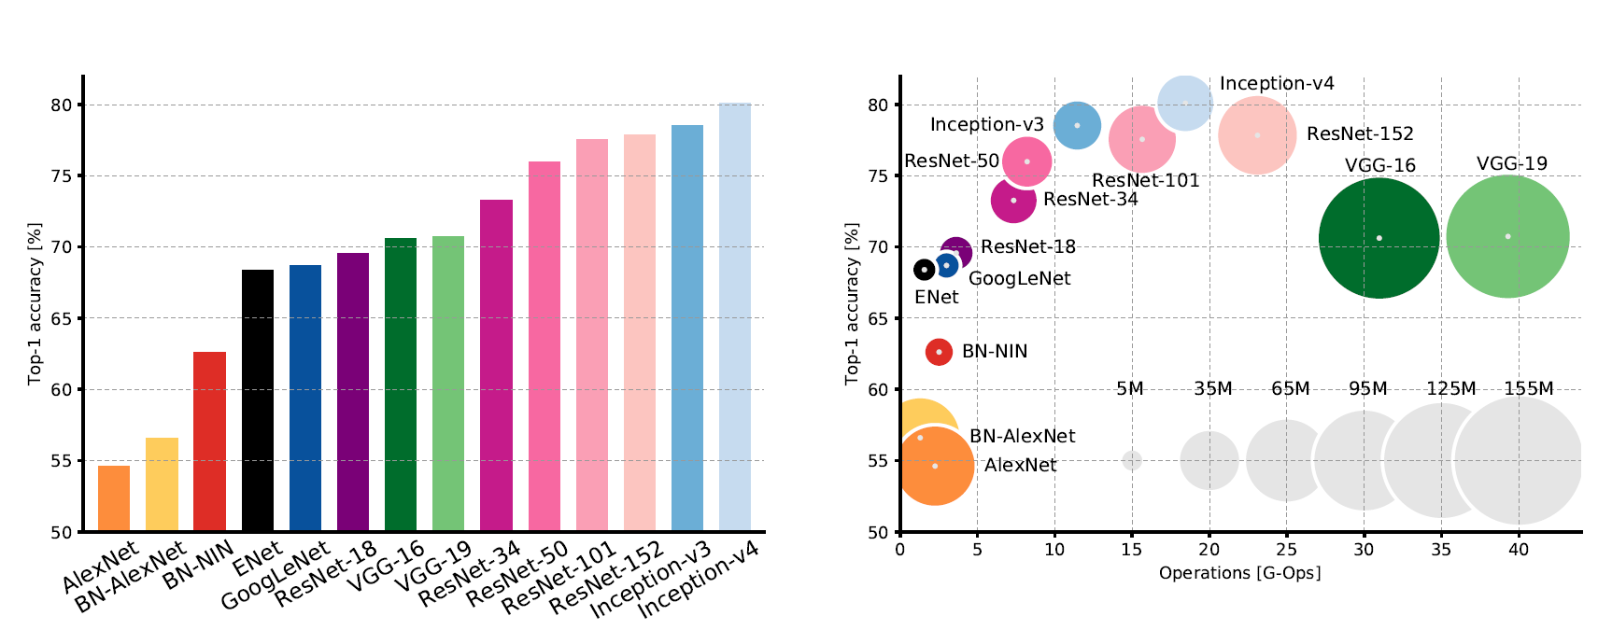
深度神经网络（Deep neural networks）
DNN的研究现状
其发展得益于大型数据集的建立，比如Imagenet，和高性能计算资源的发展，比如GPUs或者大规模分布式计算
不同结构的差异性：宽度、深度及不同连接方式的探索
轻量化处理
VGG网络参数巨大，需要大量计算资源
2016
2015
2015 ILSVRC
2014 ILSVRC
2014
ILSVRC 2012

Slide 9
深度神经网络模型的主要特征
多层次特征的综合利用（Multiple Level Features）
1. 加法运算（Add Operation）
2. 叠加运算(Concatenate Operation)
基于残差学习，
表示假设存在的最优特征
基于全连接的方式，
式中运符号[•]表示特征层叠加运算
因此我们可以得到对
的估计值
3. 平均运算（Mean Operation）
式中运符号
表示Eement-wise 加法运算
FractalNet定义，式中运算符号表示平均运算
4. 高斯混合函数(Gaussian Combination function)
基于高斯分布的假设条件下，即满足性质的条
件
，定义高斯混合函数：
5. 广义混合函数（General Combination function）
与高斯混合函数的形式类似，
定义任意非线性函数：
式中运符号⊙表示Eement-wise 乘法运算

Slide 10
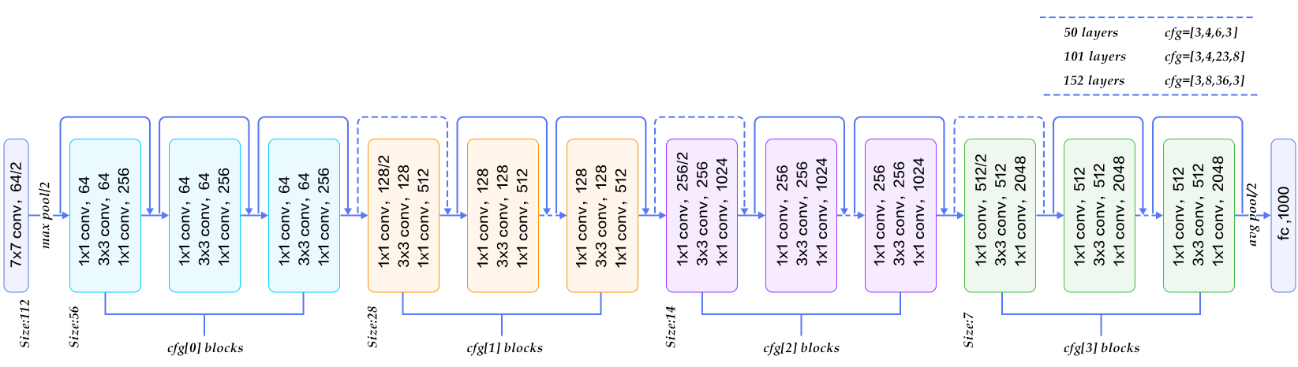
深度神经网络模型的主要特征
宽度与深度的拓展（the size of deep neural network）
网络搭建的层数：深度模型的特征所在，而网络搭建的越深，模型越难以训练。而通过改变梯度流动方向的连接方式，使得深度取得极大的提高，与此同时，一个重要问题正在凸显：深度模型的深度是不是越深越好？残差神经网络与DenseNet则极力将深度推向极致，而分型网络与随机深度网络（残差神经网络改进版本）则将深度随机化。目前，如何根据样本集及当前结构选择合适的层数是个不小的挑战；
宽度上的提高： 相比于VGG16、VGG19参数数量达到135M的模型，GoogLeNet提出一种Inception轻量化结构，将不同视野的特征层放在一起，使得深度学习的模型在宽度上有所提升，2017年FractalNet分形方法搭建神经网络，在的提高深度不变的情况下，宽度同样获得极大
混合功能块（Block Tricks）
不同的混合功能结构增强的卷积的提取特征的能力

Slide 11
目录
1
4
研究背景及现状
DMGAN模型
CONTENTS
2
5
预备知识
RAGAN模型
3
6
问题描述
总结与展望

Slide 12
复杂工业过程中运行指标动态校正问题描述
问题描述
典型控制层级结构：由科技部门根据生产目标计算PAS的设定值，并根据PAS输出由PCL层执行具体动作
运行指标的决策：根据生产工艺要求与生产经验，由工艺工程师测算与试验得到，不会轻易改变
复杂工业生产中不确定性干扰的存在：原料性质波动、生产状况多变
综合生产指标难以达到目标设定值
目前解决策略
基于机理模型的运行优化方法难以施行
操作人员的人工经验：具有随意性、准确度难以保证
基于知识的运行指标动态校正规则方法：自我学习能力差以及不具有知识更新能力
PAS
运行指标动态校正目标
PI
EM
KDA

Slide 13
基于GAN的运行指标动态校正策略
训练阶段
基于GAN的复杂工业过程运行指标动态校正策略
包括两个阶段： 训练阶段与运行阶段
基于注意力机制动态自适应校正需要校正的变量
运行阶段：
训练阶段
运行阶段
ATTENTION机制
生成决策模型G：尽可能基于当前条件变量下欺骗当前判别模型D
判别模型D：尽可能分辨给定样本来自于G或者实际运行决策校正值
最大最小两选手零和博弈模型

Slide 14
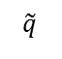
价值函数推导过程
定义变量
互信息
引入识别网络
Bernoulli distribution with probability 0.5
展开第二项
参数化

Slide 15
目录
1
4
研究背景及现状
DMGAN模型
CONTENTS
2
5
预备知识
RAGAN模型
3
6
问题描述
总结与展望

Slide 16
基于DMGAN的运行指标动态校正模型
创新点
提出DMGAN模型
提出RU-net，提高生成决策模型G的泛化能力以匹配工业生产过程的复杂度，
提出基于MIKDA的知识差异评估手段
DMGAN模型
DMGAN组成：一个编码模型E、一个生成模型G和两个作用于隐变量空间与决策空间的判别模型
基本目标：习得决策空间与潜变量空间的双映射和目标空间到决策空间的单映射过程
DMGAN优势：能够平衡知识发现与利用的关系
在GAN基础策略基础上，增加潜变量判别模型与编码模型

Slide 17
基于DMGAN的运行指标动态校正模型描述
DMGAN模型描述
定义OIA与PIC数据集、条件变量数据集、IOC数据集
基于生成对抗网络GAN的学习准则

Slide 18
基于DMGAN的运行指标动态校正模型描述
DMGAN模型描述
循环一致性准则及TV损失函数
DMGAN的目标函数

Slide 19
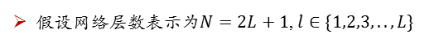
高性能决策生成模型 Reinforced U-Net
基于Drop-Level正则化的RU-Net
为了综合考虑多层次特征与网络提取特征能力，提出一种性能更强的且更适用于小样本数据建模、决策过程的深度模型。
假设网络层数表示为$N=2L+1$, $l∈\{1,2,3,..,L\}$
多层次特征的综合利用
Multiple Level Features
宽度与深度的拓展
Size of deep neural network
混合功能块
Block Tricks
式中$f^{(l+1)}$表示非线性增强建造模块，比如Dense block、Resblock等；而$d$和$u$分别表示下采样（Down sampling）、上采样操作（Up sampling）；$ℊ$表示混合函数；$z^{(n)}$与$y^{(n)}$分别表示为第$n$层输入特征图与输出特征图; $r_{j}^{\left(l\right)}∈\{r_{1}^{\left(l\right)},r_{2}^{\left(l\right)},r_{3}^{\left(l\right)}\}$且$r_{j}^{\left(l\right)}∈ℝ^{3l}$服从反Categorical分布

Slide 20
高性能决策生成模型 Reinforced U-Net
增强模块设计（Reinforced block）
VGG Block
Dense Block
Res Block
Fractal Block
Plain
BottleNeck
特征融合操作设计（Mixer）
Concatenate
Linear
Gaussian
GENLIN
General Gaussian
具备以下优势
规则化设计（ Regularization ）
充分利用条件变量
深层特征与浅层特征从全局与局部内统一起来
信息多层次综合利用与梯度流转更高效
Drop Path(One way)
Drop Path(Two way)
Drop Path(Random Way)

Slide 21
评估手段
MAP与EC如下
采用Parzen window的方法估计：
MIKDA的计算原理
定义
与辅助标签信息的互信息
似然性：
窗口参数确定：
式中
后验条件概率：
贝叶斯准则：
批处理的方式：

Slide 22
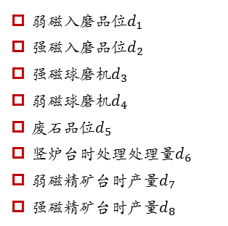
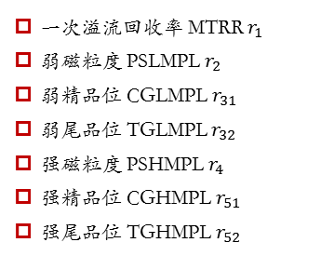
选矿过程运行指标动态校正问题
运行指标
一次溢流回收率 MTRR $r_{1}$
弱磁粒度 PSLMPL $r_{2}$
弱精品位 CGLMPL $r_{31}$
弱尾品位 TGLMPL $r_{32}$
强磁粒度 PSHMPL $r_{4}$
强精品位 CGHMPL $r_{51}$
强尾品位 TGHMPL $r_{52}$
工矿条件
弱磁入磨品位$d_{1}$
强磁入磨品位$d_{2}$
强磁球磨机$d_{3}$
弱磁球磨机$d_{4}$
废石品位$d_{5}$
竖炉台时处理处理量$d_{6}$
弱磁精矿台时产量$d_{7}$
强磁精矿台时产量$d_{8}$

Slide 23
与现有决策模型的对比分析
所提DMGAN优于现有系统，能够有效抑制动态不确定性带给工业生产的影响

Slide 24
基于不同GAN模型与基于不同模块化设计的RU-Net实验结果分析
在RES&GENLIN与VGG&CONCAT情况下不同基于GAN模型情况下MIKDA、MSE、EC之间对比
Comparision of the average and the standard deviation of MIKDA, MAP, EC over different GAN models under RES&GENLIN setting
Experiment Setting | Model\Metrics | MIKDA | MAP | EC
- | Manual tuning | - | 0.1616 ± 0.0000 | -
VGG&CONCAT | CGAN | 0.3555 ± 0.0060 | 0.0574 ± 0.0060 | 1.5354 ± 0.5572
 | CAAE-GAN | 0.3567 ± 0.0170 | 0.0498 ± 0.0137 | 0.8874 ± 0.3398
 | CIM-GAN | 0.2648 ± 0.0028 | 0.0706 ± 0.0175 | 1.0464 ± 0.9605
 | DMGAN | 0.2652 ± 0.0057 | 0.0497 ± 0.0143 | 0.9235 ± 0.2993
RES&GENLIN | CGAN(λ=0) | 0.3299 ± 0.0102 | 0.0516 ± 0.0167 | 7.7947 ± 3.8902
 | CGAN | 0.2519 ± 0.0113 | 0.0754 ± 0.0056 | 0.9849 ± 0.2316
 | CAAE-GAN | 0.3470 ± 0.0012 | 0.0492 ± 0.0080 | 0.6080 ± 0.1952
 | CIM-GAN | 0.2900 ± 0.0090 | 0.0505 ± 0.0040 | 1.1176 ± 0.3018
 | DMGAN | 0.2300 ± 0.0017 | 0.0480 ± 0.0078 | 1.0708 ± 0.3157
CAAE-GAN能够有效利用知识，利于MAP，然而知识发现欠缺
DMGAN能够有效平衡知识的探索与利用关系，因此产生了最优的MIKDA与MAP值
CIM-GAN能够有效探索整个决策空间，利于MIKDA，然而知识利用欠缺
当TV损失系数为0时，EC值将呈现爆炸性增长，且MAP指标性能变差

Slide 25
基于不同设计的RU-Net实验结果分析
在DMGAN情况下不同基于模块化模型的MIKDA、MAP、EC之间对比
Comparision of the average and the standard deviation of MIKDA, MAP, EC over different building blocks under different setting
Combinator | Buidling Block\Metrics | MIKDA | MAP | EC
CONCAT | VGG | 0.2652 ± 0.0014 | 0.0497 ± 0.0143 | 0.9235 ± 0.2993
GENLIN | RES (N=2) | 0.2300 ± 0.0017 | 0.0480 ± 0.0078 | 1.0708 ± 0.3157
 | DEN (N=4) | 0.3521 ± 0.0090 | 0.0486 ± 0.0046 | 0.8397 ± 0.1042
 | FRA (N=3) | 0.2221 ± 0.0016 | 0.0597 ± 0.0118 | 0.8085 ± 0.2680
Res performs better
在DMGAN情况下不同混合函数下RU-Net表现的MIKDA、MAP、EC之间对比
Comparision of the average and the standard deviation of MIKDA, MAP, EC over different combinators under different setting
Building Blocks | Combinator\Metrics | MIKDA | MAP | EC
VGG | Gaussian | 0.4151±0.0225 | 0.0671±0.0019 | 0.5088±0.0057
 | Linear | 0.2970±0.0179 | 0.0958±0.0028 | 0.6353±0.0090
 | Concatenate | 0.4298±0.0079 | 0.0810±0.0015 | 0.3981±0.0054
 | GENLIN | 0.3337±0.0051 | 0.0606±0.0072 | 0.8397±0.1042
RES | Gaussian | 0.3593±0.0011 | 0.0588±0.0017 | 0.6194±0.0196
 | Linear | 0.3506±0.0134 | 0.0581±0.0019 | 0.4181±0.0110
 | Concatenate | 0.3474±0.0028 | 0.0543±0.0021 | 0.5311±0.0076
 | GENLIN | 0.2795±0.0065 | 0.0514±0.0075 | 0.8803±0.1243
 | General Gaussian | 0.3483±0.0050 | 0.0445±0.0035 | 0.5388±0.0655
GENLIN performs better

Slide 26
RU-Net混合函数与Drop-Level规范化结果分析
在DMGAN情况下Drop-Level RU-Net表现的MIKDA、MAP、EC之间对比
Comparision of the average and the standard deviation of MIKDA, MAP, EC over different combinators under different setting
Model\Metrics |  |  | MIKDA | MAP | EC
Combinator | Block | Regularization
CONCAT | VGG | Drop-Level | 0.2652 ± 0.0057 | 0.0497 ± 0.0143 | 0.9235 ± 0.2993
 |  | NONE | 0.4662 ± 0.0169 | 0.0792 ± 0.0019 | 0.4833 ± 0.0066
 | RES | Drop-Level | 0.3269 ± 0.0034 | 0.0488 ± 0.0077 | 1.2320 ± 0.3505
 |  | NONE | 0.3305 ± 0.0014 | 0.0721 ± 0.0030 | 0.6171 ± 0.0169
GENLIN |  | Drop-Level | 0.2300 ± 0.0017 | 0.0480 ± 0.0078 | 1.0708 ± 0.3157
 |  | NONE | 0.4423 ± 0.0202 | 0.0491 ± 0.0028 | 0.6447 ± 0.0143
DL performs better
DMGAN在先验潜变量分布下RU-Net表现的MIKDA、MAP、EC之间对比
Comparision of the average and the standard deviation of MIKDA, MAP, EC over the latent space under different setting
Prior Distribution | MIKDA | MSE | ENG
Gaussian | 0.2652±0.0057 | 0.0497±0.0143 | 0.9235±0.5572
Circle Uniform | 0.4552±0.0021 | 0.0440±0.0031 | 0.6661±0.0168
Standard Uniform | 0.2921±0.0086 | 0.0655±0.0037 | 1.1641±0.0405
Gaussian-Mixture | 0.3677±0.0048 | 0.0502±0.0043 | 1.3178±0.0499
Swiss-Roll | 0.3318±0.0081 | 0.0604±0.0051 | 1.3995±0.0650
Simple distriubtion performs better

Slide 27
不同先验潜变量分布下编码模型的可视化
复杂先验分布由于样本数据有限，潜变量空间区域支离破碎，不利于刻画决策空间
先验分布能够很好刻画出来，有一些离群点将会被决策模型忽略

Slide 28
目录
1
4
研究背景及现状
DMGAN模型
CONTENTS
2
5
预备知识
RAGAN模型
3
6
问题描述
总结与展望

Slide 29
RAGAN的模型描述
存在的问题
人类决策过程往往是Multi-step Reasoning，而且每次根据的信息也是局部，选择相关的区域进行决策
DMGAN存在以下缺点：
Multi-step Reasoning
模型决策过程是One-step Reasoning，所有信息均是全部作为输入，模型存在一定程度上的过拟合
模型可解释性较差，因为流形空间中潜变量共同决定了最终的决策，因此也无法显式实现在潜变量空间通过部分修改潜变量来影响最终的决策过程。
研究目标
因此，设计Attention机制来实现对信息的选择，采用Recurrent Neural Network来实现多步决策过程
提出 Recurrent Attention GAN, 即RAGAN

Slide 30
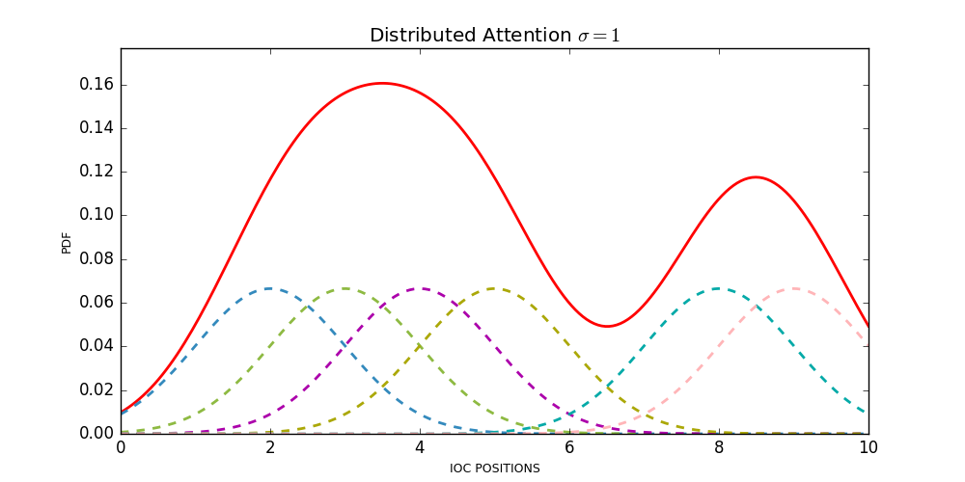
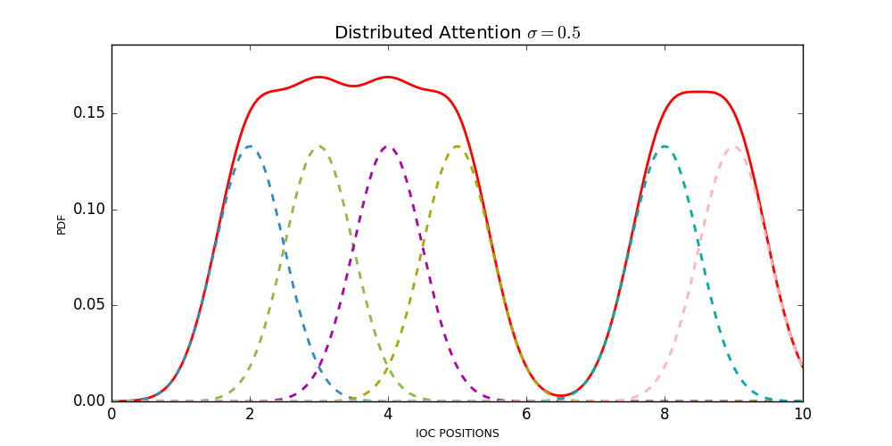
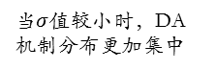
基于Distributed Attention 机制的感知器与写入模型
定义
参数化DA机制参数：
计算高斯核分布
决定DA机制的分辨率
写入与读取操作：
计算分布位置与FBM矩阵：
决定注意力分布位置
由参数网络控制DA分布位置及方差
当$σ$值较小时，DA机制分布更加集中

Slide 31
RAGAN的总体结构
Read parameters
gaussian parameters
Read parameters
RNN
parameters
Writing parameters
RNN
parameters
RNN
parameters
基于DA机制建立感知网络
Read parameters
Read parameters
中间值状态
决策智能体的动作

Slide 32
RAGAN的总体结构
算法流程
在推理步长$t=1,2,…,T$，RAE有：
在推理步长$t=T$，递归判别器判别器D：

Slide 33
RAGAN的训练准则
驱动模型的混合监督损失函数
RAE重构损失
GAN 损失
TV损失
高斯分布的理论KL计算值
与工业环境交互损失
RAGAN的损失函数及最优模型
BPTT优化算法

Slide 34
与现有决策模型的对比分析
选择性调整指标值
所提RAGAN优于现有系统，能够有效抑制动态不确定性带给工业生产的影响

Slide 35
推理步长、不同潜变量维度、TV损失函数的结果分析
基于不同推理步长的RAGAN的对比
Comparison of the average and the standard deviation of MIKDA, EC and MAP over the inference step size.
基于不同潜变量维度的RAGAN的对比
Comparison of the average and the standard deviation of MIKDA, EC and MAP over the latent codes size.
Iteration | MIKDA | MAP | EC
1 | 0.6932±0.0059 | 0.7434±0.0043 | 0.2587±0.0263
3 | 0.4767±0.0039 | 0.0622±0.0040 | 0.6531±0.0519
10 | 0.4035±0.0039 | 0.0428±0.0034 | 1.1877±0.0385
32 | 0.4836±0.0128 | 0.0482±0.0032 | 1.6854±0.0316
Z-dim | MIKDA | MAP | EC
4 | 0.4562±0.0060 | 0.0420±0.0034 | 0.7438±0.0392
10 | 0.4035±0.0041 | 0.0428±0.0034 | 1.1877±0.0385
32 | 0.3569±0.0075 | 0.0532±0.0048 | 1.0227±0.0577
64 | 0.4293±0.0053 | 0.0477±0.0035 | 1.1474±0.0454
100 | 0.4322±0.0043 | 0.0486±0.0035 | 1.3338±0.0711
推理总步长对于RAGAN的性能，在T为10之间有明显促进作用
潜变量维度对于MIKDA具有明显影响，利于空间搜索
基于不同TV损失函数的RAGAN的对比
Comparison of the average and the standard deviation of MIKDA, EC and MAP over the different TV loss function coefficient.
TV | MIKDA | MAP | EC
0.1 | 0.7310±0.0012 | 0.0524±0.0052 | 0.1594±0.0074
0.01 | 0.5849±0.0061 | 0.0434±0.0028 | 0.4997±0.0195
0.001 | 0.4480±0.0093 | 0.0371±0.0032 | 0.6024±0.0300
0 | 0.4424±0.0048 | 0.0403±0.0044 | 0.7951±0.0338
TV损失与EC项具有直接关系，应该保证EC值在一定范围内

Slide 36
推理步长、不同潜变量维度、TV损失函数的结果分析
基于不同ATTENTION高斯核数的RAGAN的对比
Comparison of the average and the standard deviation of MIKDA, EC and MAP over the kernel filters size of Distributed Attention.
基于不同对抗损失函数的RAGAN的对比
Comparison of the average and the standard deviation of MIKDA, EC and MAP over the different recurrent adversarial coefficient
Gaussian filters |  |  | MIKDA | MAP | EC
5 | 1 | 5 | 0.4296±0.0086 | 0.0551±0.0049 | 0.9076±0.0427
5 | 2 | 5 | 0.4344±0.0043 | 0.0731±0.0044 | 0.5219±0.0338
5 | 3 | 5 | 0.4922±0.0093 | 0.0486±0.0042 | 0.6176±0.0289
5 | 4 | 5 | 0.4124±0.0072 | 0.0429±0.0037 | 0.8467±0.0431
5 | 5 | 5 | 0.3865±0.0028 | 0.0429±0.0034 | 0.6555±0.0439
5 | 6 | 5 | 0.5053±0.0114 | 0.0577±0.0041 | 0.7202±0.0322
5 | 7 | 5 | 0.4960±0.0113 | 0.0410±0.0041 | 0.8611±0.0389
5 | 8 | 5 | 0.5315±0.0142 | 0.0473±0.0031 | 0.7919±0.0315
5 | 9 | 5 | 0.6161±0.0066 | 0.0409±0.0033 | 0.7699±0.0304
5 | 10 | 5 | 0.4542±0.0079 | 0.0492±0.0039 | 0.7197±0.0407
5 | 4 | 3 | 0.5323±0.0078 | 0.0423±0.0044 | 0.7820±0.0391
5 | 4 | 5 | 0.4124±0.0072 | 0.0429±0.0037 | 0.8467±0.0431
5 | 4 | 7 | 0.5516±0.0049 | 0.0384±0.0041 | 0.8955±0.0434
5 | 4 | 9 | 0.5621±0.0095 | 0.0409±0.0036 | 0.8254±0.0338
3 | 4 | 9 | 0.4539±0.0037 | 0.0442±0.0041 | 1.1252±0.0539
3 | 4 | 7 | 0.4299±0.0017 | 0.0417±0.0040 | 0.9802±0.0350
5 | 4 | 7 | 0.5516±0.0049 | 0.0384±0.0041 | 0.8955±0.0434
7 | 4 | 7 | 0.4333±0.0038 | 0.0345±0.0030 | 1.1118±0.0358
9 | 4 | 7 | 0.5286±0.0019 | 0.0405±0.0035 | 0.8163±0.0274
RECURRENT |  |  | 0.5216±0.0021 | 0.0347±0.0022 | 1.9838±0.0738
GAN TYPE\A |  | MIKDA | MAP | EC
Recurrent | 0.1 | 0.5325+0.0022 | 0.0394+0.0036 | 0.8577+0.0323
 | 0.3 | 0.5578+0.0067 | 0.0358+0.0047 | 0.8375+0.0406
 | 0.5 | 0.5011+0.0018 | 0.0426+0.0054 | 0.6353+0.0355
 | 1 | 0.4831+0.0072 | 0.0361+0.0032 | 1.3588+0.0390
 | 2 | 0.4807+0.0059 | 0.0433+0.0033 | 0.4807+0.0039
 | 10 | 0.4188+0.0023 | 0.0299+0.0022 | 1.242+0.0500
 | 20 | 0.4032+0.0071 | 0.0391+0.0034 | 1.4780+0.0731
 | 30 | 0.4116+0.0045 | 0.0341+0.0029 | 1.1102+0.0637
 | 100 | 0.3898+0.0042 | 0.0305+0.0025 | 1.0080+0.0587
 | 1000 | 0.4114+0.0021 | 0.0321+0.0020 | 1.0464+0.0553
MLP | 0.1 | 0.3365+0.0041 | 0.1174+0.0094 | 0.4796+0.0698
采用递归的方式构造GAN模型有
基于对抗学习，RAGAN的MAP提高了30%
基于DA机制的感知网络，核心模型的参数减少了45%以上
在DA机制情况下RAGAN表现更好

Slide 37
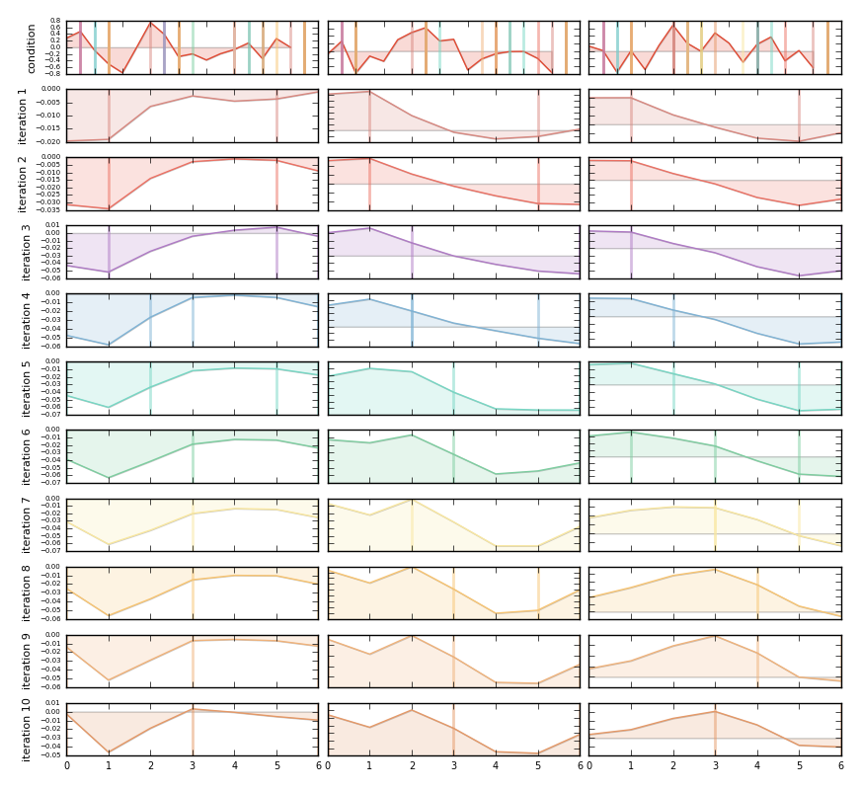
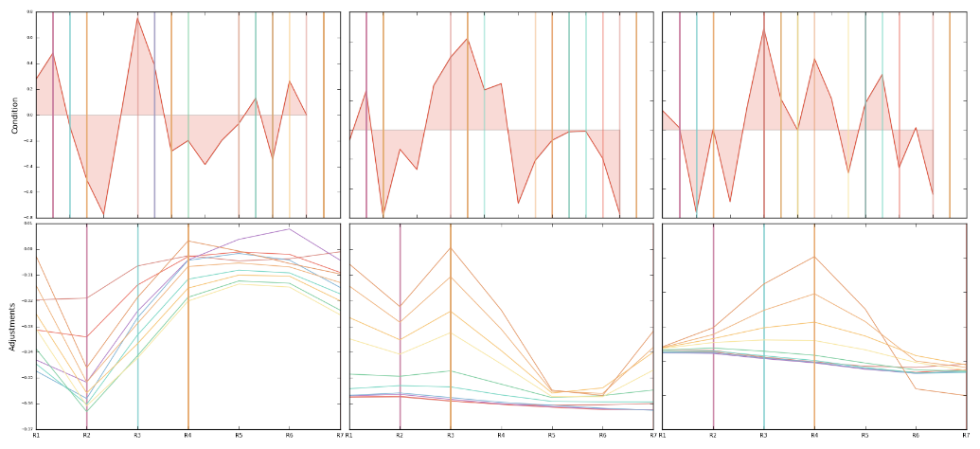
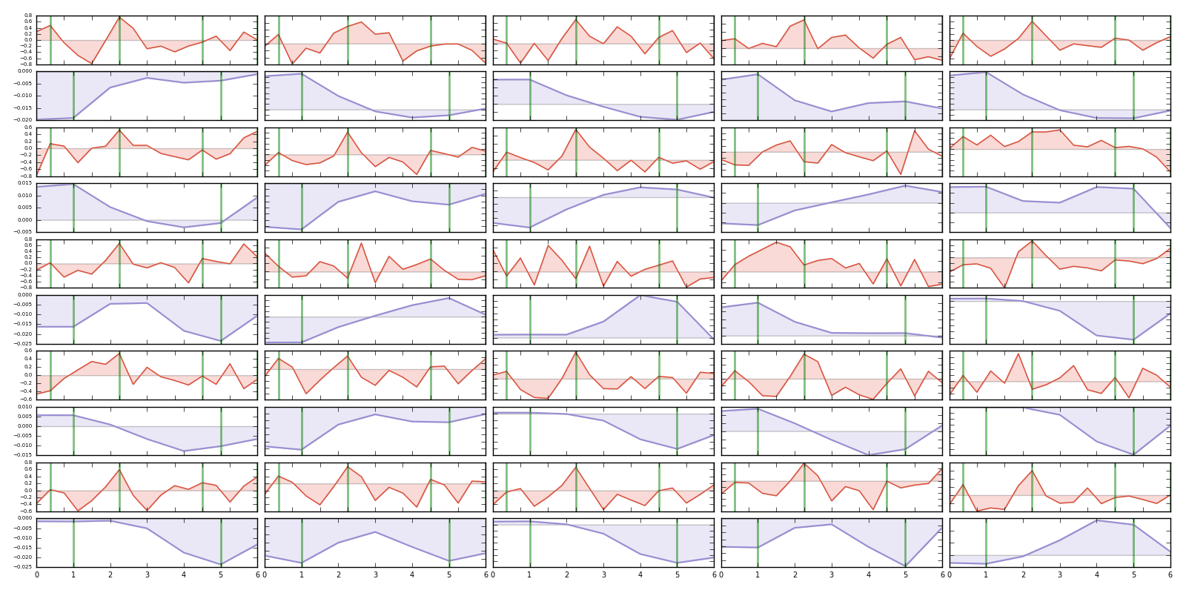
多步推理过程的可视化
工业过程运行状况变量
运行指标多步推理过程
5个工况情况下每个推理步长下给出运行指标的单步校正值
运行指标多步推理展开图

Slide 38
目录
1
4
研究背景及现状
DMGAN模型
CONTENTS
2
5
预备知识
RAGAN模型
3
6
问题描述
总结与展望

Slide 39
总结与展望
基于生成对抗网络GAN的运行指标动态校正的总结
给出关于复杂工业过程中运行指标动态校正的问题描述，并提出基于GAN的策略
提出运行指标动态校正模型DMGAN框架以习得潜变量空间与决策空间的双映射、目标空间到决策空间的单映射过程
为了匹配于工业生产过程的复杂度，提出RU-Net以提高生成器模型的泛化能力；Drop-Level用以防止RU-Net过拟合
提出基于Parzen Window PDF估计与互信息MI的知识差异评估手段MIKDA
提出多步动态校正模型RAGAN模型，实现逐步修改决策，避免噪声数据及减小运算资源的需求
提出分布式注意力DA机制，基于DA机制的网络能够自适应感知工业生产状况
提出递归GAN框架RAAE，递归判别模型能够与当前决策智能体达到纳什均衡，以促进智能体性能的提高
基于GAN的强化学习策略
基于生成对抗网络GAN的运行指标动态校正的展望
将RAGAN拓展至DRAGAN（Dynamic RAGAN）以增强其鲁棒性与稳定性
需要严格的证明来保证基于GAN的运行指标动态校正模型的全局最优性
与更为先进的深度学习方法结合：半监督学习（Semi-supervised learning）、多视图学习（Multi-view Learning）、深度强化学习DRL等

Slide 40
学术成果
论文三篇论文，均第一作者：
郑念祖, 丁进良. 基于Regression GAN的原油总氢物性预测方法[J]. 自动化学报, 2018, 44(5): 915-921（已发表）
Nianzu Zheng，Jinliang Ding. Conditional Generative Adversarial Networks based Decision Making for Mineral Processing under Uncertainty. Proceedings of the 29th China Process Control Conference（CPCC，EI）. Shenyang, July 27, 2018 (Accepted，会议论文)
Nianzu Zheng, Jinliang Ding. DMGAN: Close the Gap to Human-Level Performance in Plant-wide Operation for Industrial Process under Uncertainty. IEEE Transactions on Neural Networks and Learning Systems（IEEE TNNLS, SCI） (Under Revision)

Slide 41
THANKS!
恳请老师与同学们批评指正！

